Slide 1
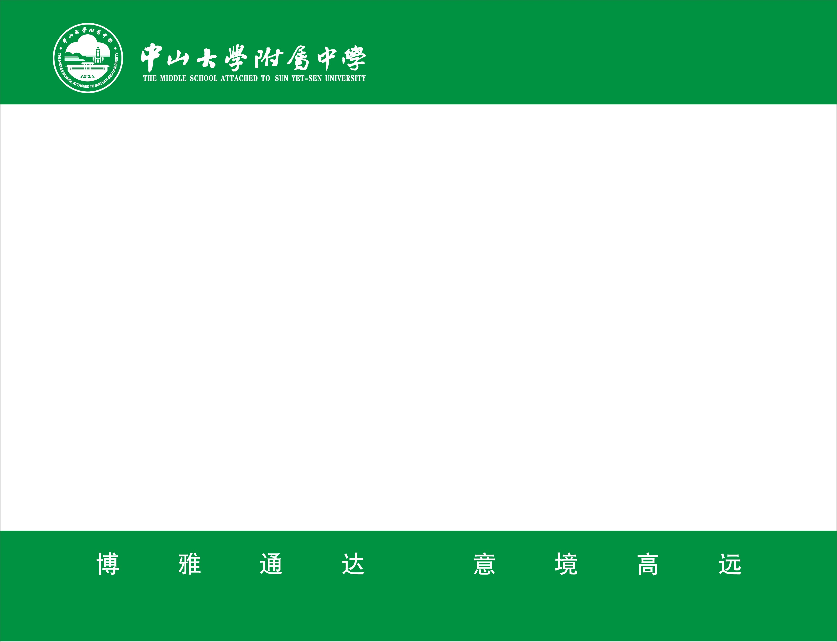
6.3.4 平面向量数乘运算的坐标表示

Slide 2
学习重点
掌握实数与向量的积的坐标运算法则进行有关的运算
理解用坐标表示的平面向量共线的条件
会根据平面向量的坐标判断向量是否共线.
教学难点
解决与共线相关的线性运算及判断.

Slide 3
复习回顾
问题2：向量的加法如何用坐标表示？
运算 | 坐标表示
和（差） | 已知a=（x₁，y₁），b=（x₂，y₂），则a+b=（x₁+x₂，y₁+y₂）， a–b=（x₁–x₂，y₁–y₂）．
任一向量的坐标 | 已知A（x₁，y₁），B（x₂，y₂），则 =（x₂–x₁，y₂–y₁）．

Slide 4

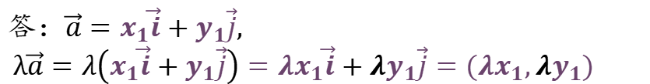


实数与向量积的坐标：
实数与原来相应坐标相乘

Slide 5
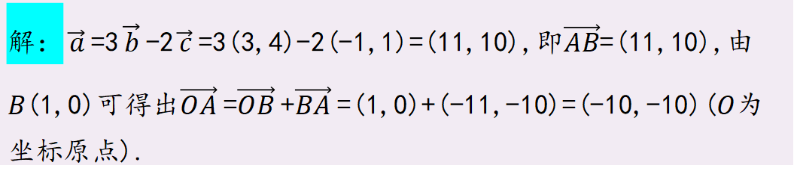
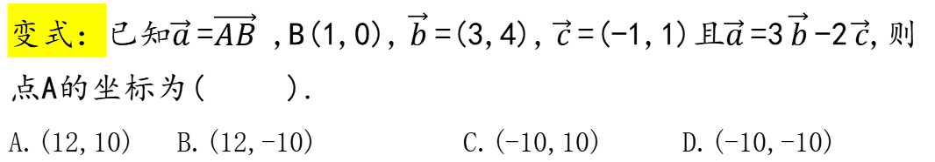
√

Slide 6

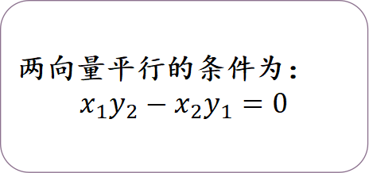

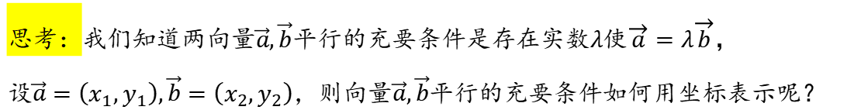


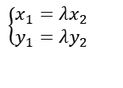
（二）如何用坐标表示两向量平行的情况？
如果用坐标表示，可写为
$$(x_{1},y_{1})=λ(x_{2},y_{2})$$
$$\left\{\begin{matrix}x_{1}=λx_{2} \\ y_{1}=λy_{2}\end{matrix}\right.$$
两向量平行的条件为：
$$x_{1}y_{2}−x_{2}y_{1}=0$$
消去$$λ$$，得
$$x_{1}y_{2}−x_{2}y_{1}=0$$
这就是说，向量 平行的条件是
$$x_{1}y_{2}−x_{2}y_{1}=0$$

Slide 7
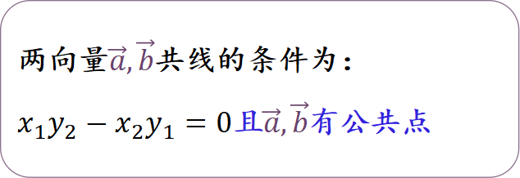
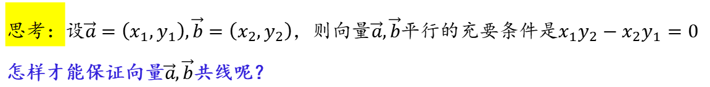
（二）如何用坐标表示两向量共线的情况？
两向量$$\vec{a},\vec{b}$$共线的条件为：
$$x_{1}y_{2}−x_{2}y_{1}=0$$且$$\vec{a},\vec{b}$$有公共点

Slide 9
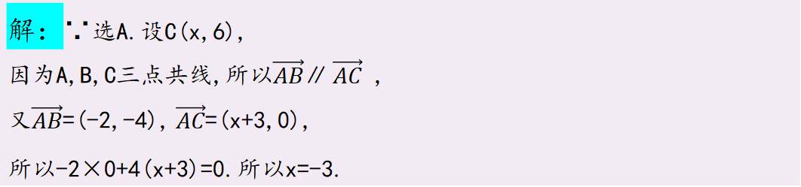
变式：已知A,B,C三点共线,且A(-3,6),B(-5,2),若C点的纵坐标为6,则C点的横坐标为 ( )
A.-3 B.9 C.-9 D.3
√

Slide 10
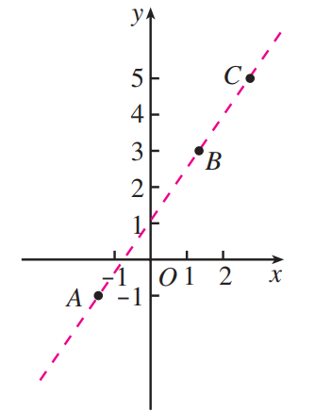
例3：已知A（－1，－1），B（1，3），C（2，5），
判断A，B，C三点之间的位置关系．
【解析】因为
又
（或者）所以
所以
又直线AB，直线AC有公共点A，所以 A，B，C三点共线．

Slide 11
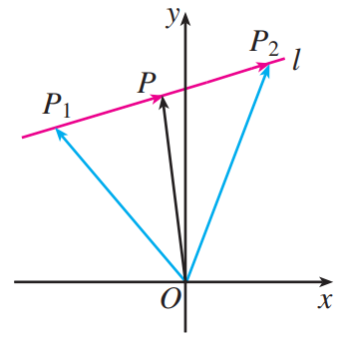
变式： 设P是线段P₁P₂上的一点，P₁，P₂的坐标分别是(x₁，y₁), (x₂，y₂)．
（1）当点P是线段P₁P₂的中点时，求点P的坐标；
（2）当点P是线段P₁P₂的一个三等分点时，求点P的坐标．
【解析】解法1：（1）当点P是线段P₁P₂的中点时，设P(x，y)
因为
所以
所以
所以
所以，点P的坐标为

Slide 12
变式： 设P是线段P₁P₂上的一点，P₁，P₂的坐标分别是(x₁，y₁), (x₂，y₂)．
（1）当点P是线段P₁P₂的中点时，求点P的坐标；
（2）当点P是线段P₁P₂的一个三等分点时，求点P的坐标．
【解析】（2）点P是线段P₁P₂的中点时，分两种情况： 或 .
当 时，
即点P的坐标是 ．

Slide 13
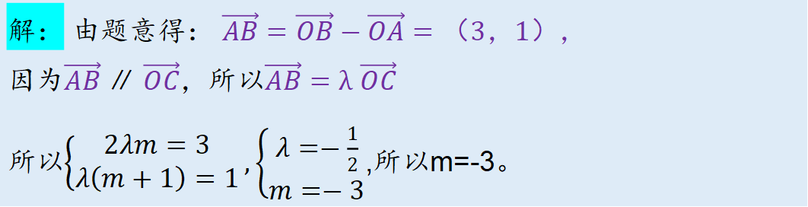
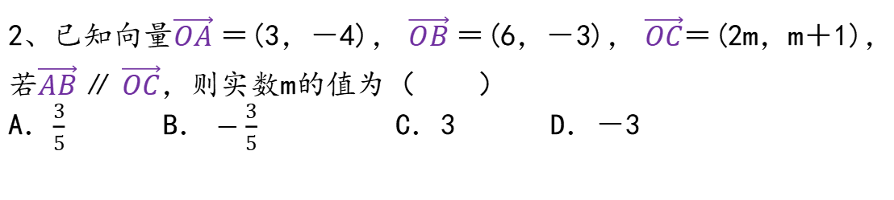
√

Slide 14
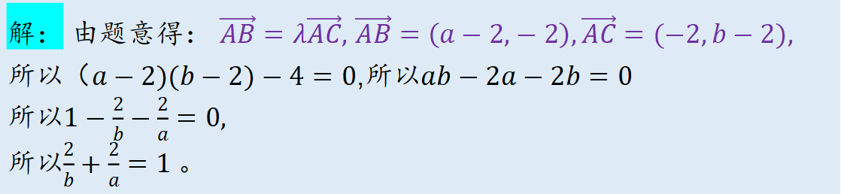
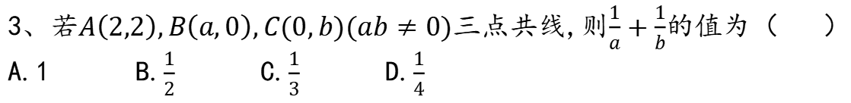
√

Slide 15
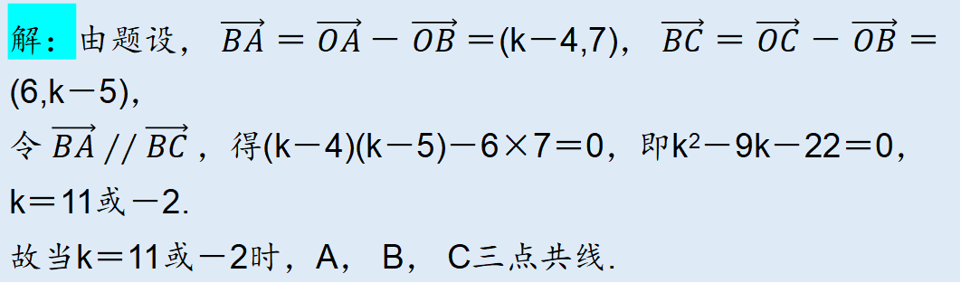
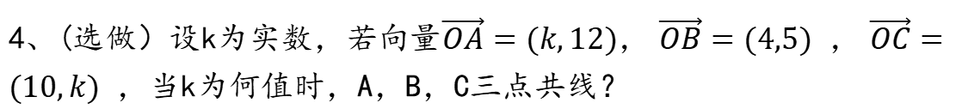

Slide 16
向量
向量数乘用坐标表示
用坐标表示两向量共线的情况

